Slide 1

L.M. in Ingegneria Biomedica – A.A. 22/23
Laboratorio di fotonica per la medicina
Prof. Marco Consales
Laboratorio 04
Spettroscopia
Raman e SERS
Benedetta Masone
b.masone@studenti.unimol.it – mat.177470
Martina Rainone
m.rainone@studenti.unimol.it – mat.177471
Fabrizio Ravelli
f.ravelli@studenti.unimol.it – mat.177085
Laboratorio di fotonica per la medicina
Lab 04 – Spettroscopia Raman e SERS

Slide 2
INDICE
Obiettivo
Introduzione teorica
Strumentazione utilizzata
Procedura operativa
Analisi dei risultati
Conclusioni
Laboratorio di fotonica per la medicina
Lab 04 – Spettroscopia Raman e SERS
2/10

Slide 3

OBIETTIVO
Caratterizzazione e confronto tramite spettroscopia Raman e SERS
di due linee cellulari differenti:
MCF7 (cellule del cancro al seno);
MAT (cellule mesenchimali umane adulte).
Laboratorio di fotonica per la medicina
Lab 04 – Spettroscopia Raman e SERS
3/10

Slide 4
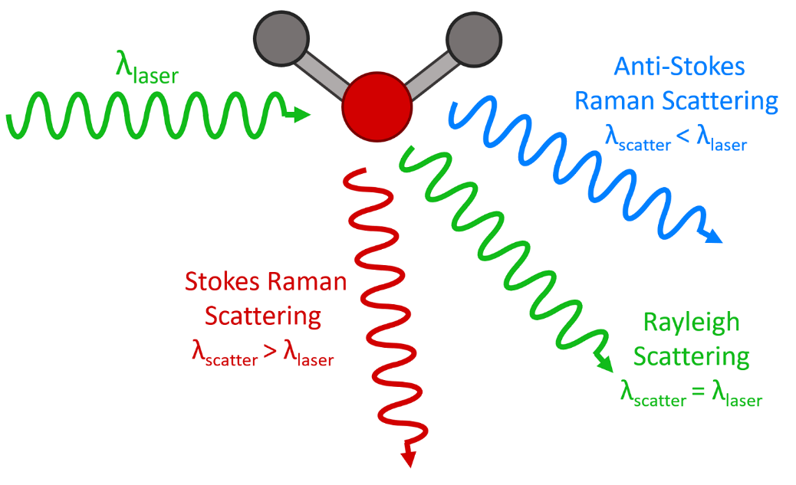
INTRODUZIONE TEORICA
Spettroscopia Raman è una spettroscopia vibrazionale che permette di ottenere un fingerprint del campione in esame attraverso vibrazioni che generano energia.
La tecnica SERS(Surface Enhanced Raman Scattering) permette di amplificare il segnale Raman attraverso l’utilizzo di materiali nobili come l’oro e l’argento.
Laboratorio di fotonica per la medicina
Lab 04 – Spettroscopia Raman e SERS
4/10

Slide 5
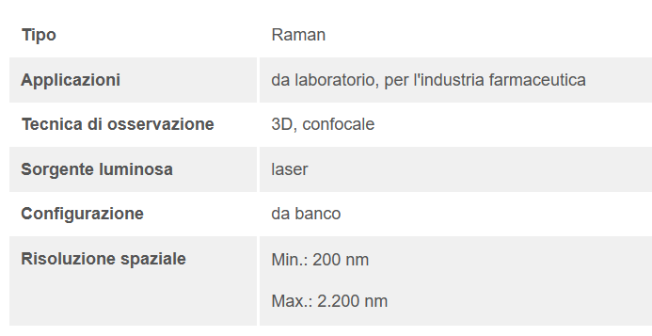
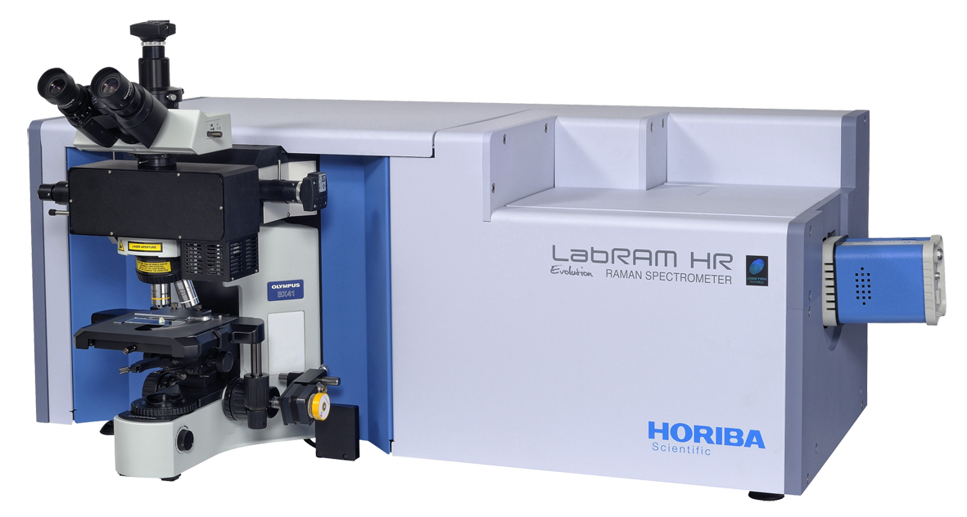
STRUMENTAZIONE UTILIZZATA
Software di controllo LabSpec 6-HORIBA Scientific
Laboratorio di fotonica per la medicina
Lab 04 – Spettroscopia Raman e SERS
5/10

Slide 6
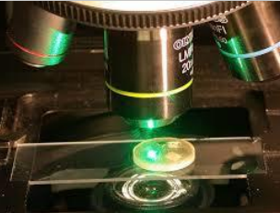
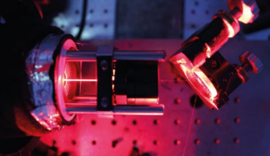
PROCEDURA OPERATIVA
Auto-calibrazione e Calibrazione sul chip di silicio con l’obbiettivo 10x, 100x e 50x
Utilizzo del laser 532 nm
Acquisizioni
Costruzione e visualizzazione delle mappe
Baseline correction
Vector Normalization
Laser 532 nm
Una procedura analoga è stata replicata per la tecnica SERS
utilizzando un laser 785 nm
Laser 785 nm
Laboratorio di fotonica per la medicina
Lab 04 – Spettroscopia Raman e SERS
6/10

Slide 7
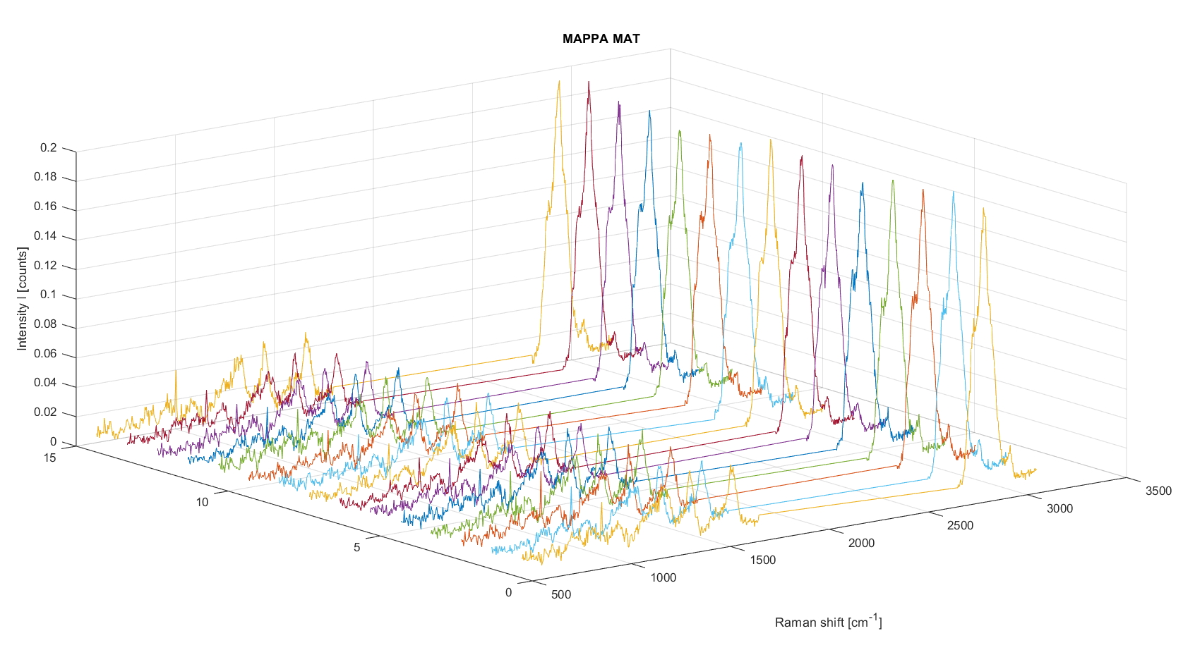
ANALISI DEI RISULTATI
1 accumulazione
Apertura 50%
Laser 532 nm
Esposizione 15 s
Baseline correction:
5th order polynomial
100 points
Laboratorio di fotonica per la medicina
Lab 04 – Spettroscopia Raman e SERS
7/10

Slide 8
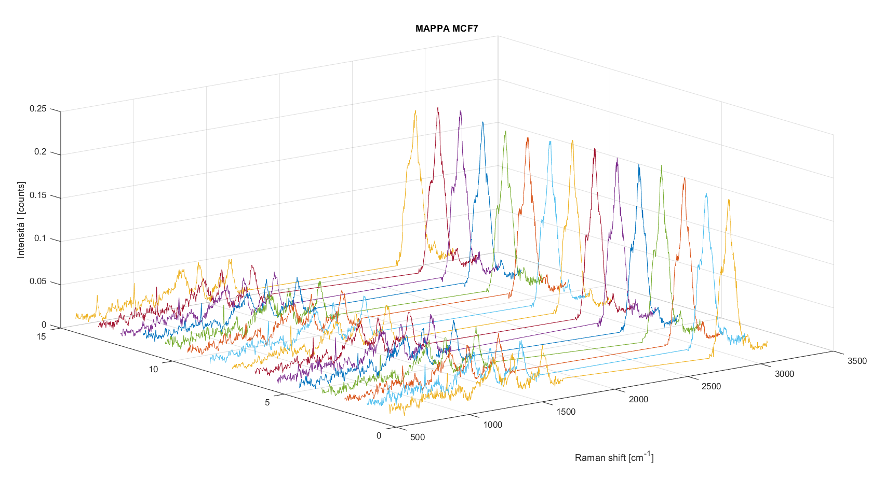
ANALISI DEI RISULTATI
1 accumulazione
Apertura 50%
Laser 532 nm
Esposizione 15 s
Baseline correction:
5th order polynomial
100 points
Laboratorio di fotonica per la medicina
Lab 04 – Spettroscopia Raman e SERS
8/10

Slide 9
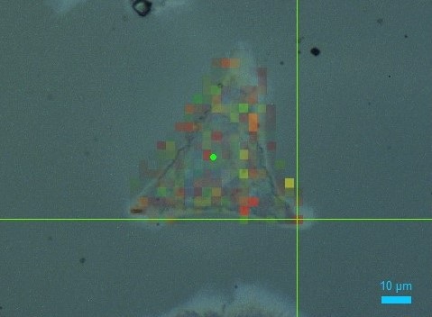
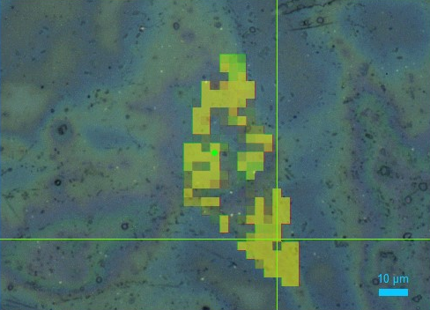
ANALISI DEI RISULTATI
MCF7​
MAT
9/10
Laboratorio di fotonica per la medicina
Lab 04 – Spettroscopia Raman e SERS

Slide 10
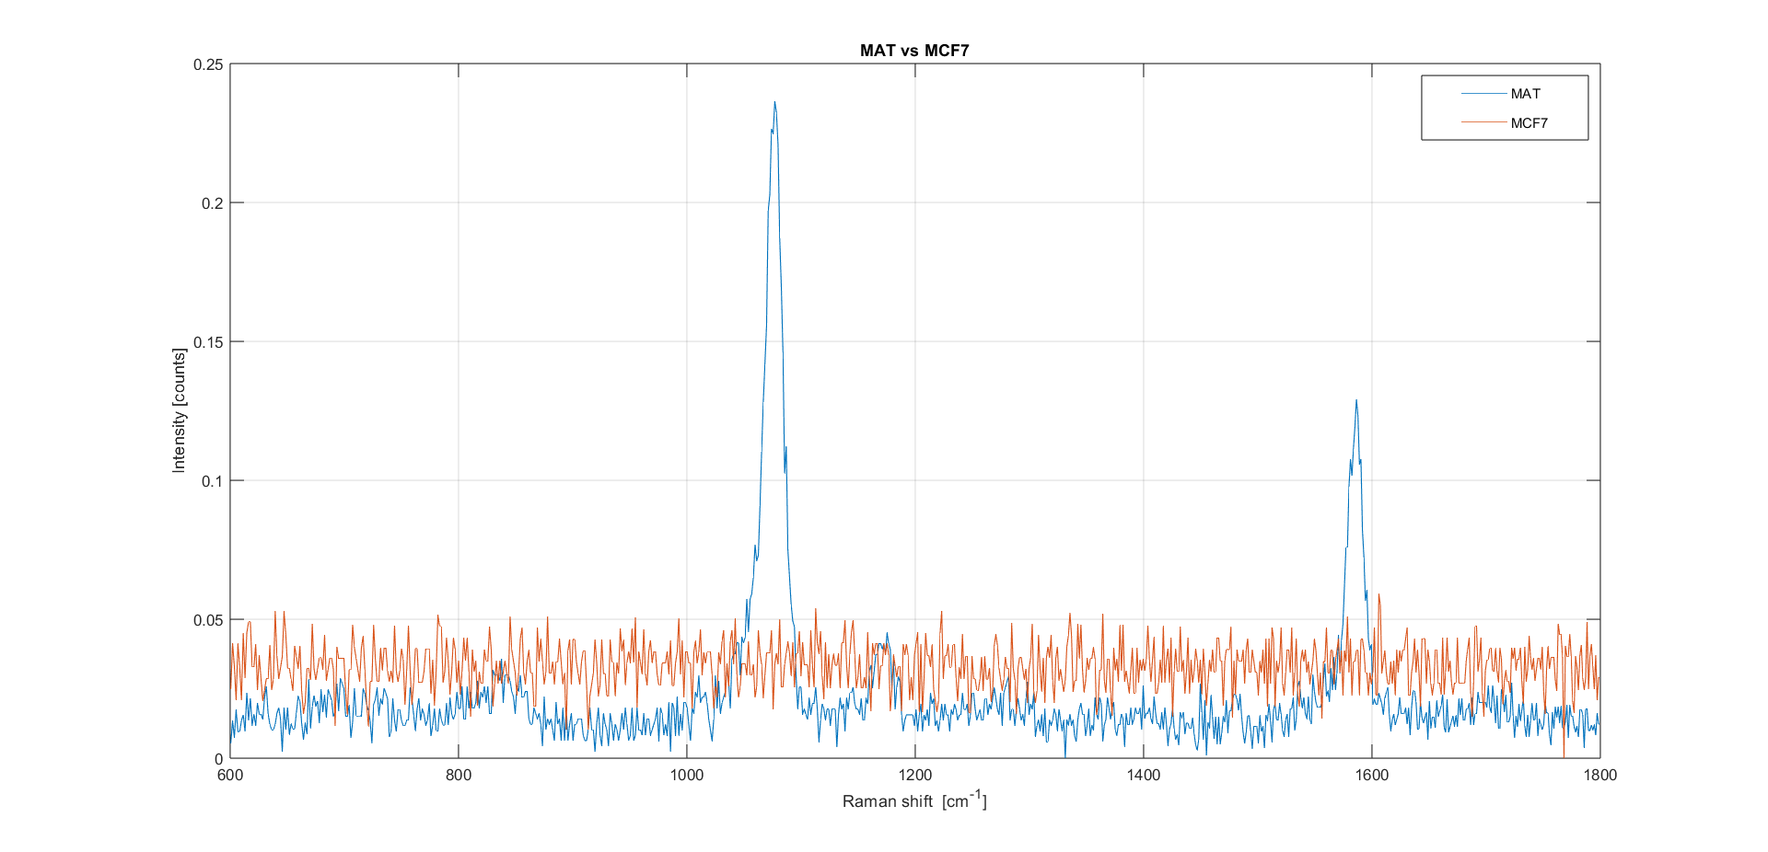
CONCLUSIONI
10/10
Laboratorio di fotonica per la medicina
Lab 04 – Spettroscopia Raman e SERS

